Slide 1
Exploring Reinforcement Learning through Q-Learning:
A CartPole Experiment
발표자 정동교
인공지능 과제 2번
임베디드시스템공학과 3학년

Slide 2
CONTENT
1. 강화학습이란?
2. 강화학습 기본 이론의 이해
3. Markov Decision Process
4. Bellman Equation
5. Finding Optimal Q*
6. Q-Learning

Slide 3
CONTENT
1. 강화학습의 주요 이론 (1~5)
다양한 예시를 통해 강화학습의 주요 이론에 대한 소개 및 이해
2. Q-Learning 프로젝트 (6)
강화학습의 대표적인 학습 방법인 Q-Learning을 이용한 CartPole 프로젝트 소개

Slide 4


1. 강화학습이란?
Observations
Actions

Slide 5
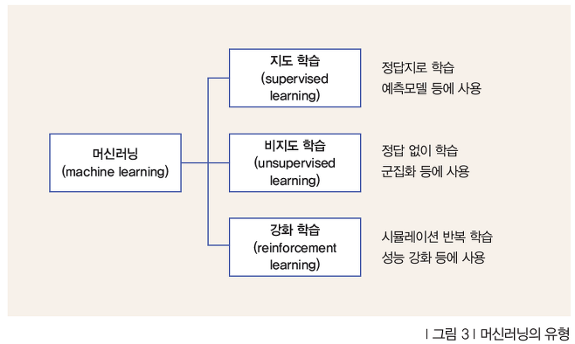
1) 지도학습
데이터에 레이블 또는 타겟이 포함
입력 데이터와 해당 레이블의 관계를 학습
새로운 입력에 대한 출력을 예측
2) 비지도학습
데이터에 레이블이 없음
데이터의 내부 구조나 패턴을 학습
이로부터 유용한 정보를 추출하거나 그룹화
3) 강화학습
Agent가 Environment(환경)과 상호작용
환경으로부터 피드백을 받아 보상을 얻음
지속적인 시행착오를 통해 보상을 극대화 하는 방법을 학습
기존의 신경망 기반의 인공지능과는 달리, 반복을 통한 보상의 극대화라는 방법으로 학습 시도
따라서 새로운 배경지식과 개념에 대해 학습할 필요가 있음
https://v.daum.net/v/5a710121ed94d2000165fb01

Slide 6
Agent
Environment

Slide 7
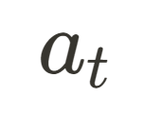
Actions
Action : Agent가 Environment 내에서 수행할 수 있는 행동
Action Space : Agent가 Environment 내에서 할 수 있는 모든 행동의 집합

Slide 8
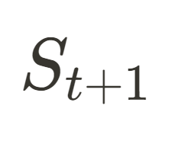
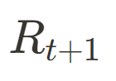
Observations
Actions
State : Agent의 현재 상태에 대한 (인식 가능한) 정보
Reward : Agent의 Action을 통해 얻어진 보상(하나의 Scalar 신호)

Slide 9
Observations
Actions
강화학습의 목적은 Reward를 극대화할 수 있는 Action을 찾아내는 것이다.
따라서 Cost Function을 최소화하는 것이 목표인 지도학습과는 전혀 다르다.

Slide 10
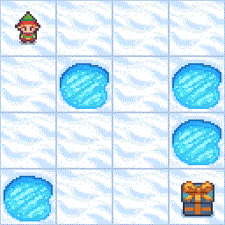
2. 강화학습 기본 이론의 이해
이제 FrozenLake 예제를 바탕으로 강화학습의 이론에 대해 알아본다.

Slide 11
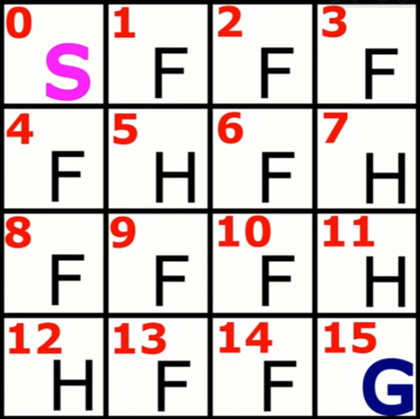
FrozenLake

Slide 12
FrozenLake
FrozenLake Game의 목표는 0번 Cell에 위한 Player가
Hall에 빠지지 않고 15번 Cell까지 이동하는 것이다.
Agent : FrozenLake에서 Agent는 실제로 게임을 플레이 하는 Player
Environment : FrozenLake 게임 환경 자체
State : 각각의 Cell이 하나의 State이다.
Action Space : Up, Down, Left, Right
Termination State : Agent가 H 혹은 G로 이동하는 경우 게임이 종료된다.
Reward : G에 도착했을 때 +1, 나머지는 +0의 Reward를 받는다.
Episode : Episode란 게임이 한 번 종료될 때까지의 과정을 말하며, Agent가 Terminal State에 도달하면 게임이 종료된다.

Slide 13
FrozenLake
만약 현재 Agent가 6번 Cell에 위치하고 있다면, 선택할 수 있는 Action은 Up, Down, Left, Right 중 하나이다. (Action Space 내에서 선택 가능)
그런데, 우리는 FrozenLake 게임에 대해서는 전지전능함을 가지고 있어서
6번 Cell에서 어떤 Action을 해야 좋은 지를 바로 알 수 있다.
하지만 Agent는 FrozenLake에서 자신이 위치한 Cell이 아니라면, 다른 곳은 Cell이 어떻게 생겼는지 전혀 알지 못한다.
이런 환경에서 Agent는 Goal까지 가는 길을 찾아내야만 한다.
어떻게 해야 할까?

Slide 14
FrozenLake
만약 현재 Agent가 6번 Cell에 위치하고 있다면, 선택할 수 있는 Action은 Up, Down, Left, Right 중 하나이다. (Action Space 내에서 선택 가능)
그런데, 우리는 FrozenLake 게임에 대해서는 전지전능함을 가지고 있어서
6번 Cell에서 어떤 Action을 해야 좋은 지를 바로 알 수 있다.
하지만 Agent는 FrozenLake에서 자신이 위치한 Cell이 아니라면, 다른 곳은 Cell이 어떻게 생겼는지 전혀 알지 못한다.
이런 환경에서 Agent는 Goal까지 가는 길을 찾아내야만 한다.
어떻게 해야 할까?

Slide 15
FrozenLake
가장 간단한 해결법은 <랜덤하게> 가보는 것이다.
Up, Down, Left, Right 중 하나의 Action을 무작위로 선택하여 수행한다.
만약 Termination State (게임 종료)에 도달하더라도 괜찮다.
다음 Episode를 진행하면서, 이전의 실수를 바탕으로 이번에는 옳은 길을 선택하도록 학습하면 되기 때문이다.

Slide 16
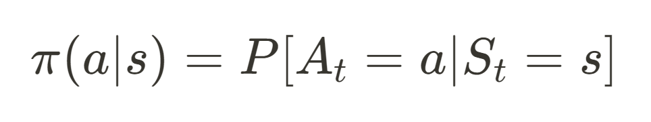
FrozenLake
Policy(정책)
Policy란, 특정한 State에서 어떠한 Agent가 어떠한 Action을 취할 확률이다.
왼쪽의 예시에서 Policy를 가정한다면, Up, Down, Left, Right 각각에 대해서
¼씩 확률을 부여할 수도 있다.
1/4
1/4
1/4
Policy는 주로 π로 표현되며, Action을 Mapping하는 함수의 개념이다.
1/4
Stochastic Policy
Agent가 어떠한 State에 도달했을 때, 그 State에서 수행할 Action이
확률적이라면, 그 Policy는 Stochastic Policy이다.
FrozenLake에서는 Stochastic Policy를 사용한다.

Slide 17
FrozenLake
Agent가 각 Cell에서 Policy를 따라 Random한 Action을 수행하고, 이를 통해
G까지 도달하는 길을 찾아낸다는 것까지는 알게 되었다.
그런데, Agent에게 어떻게 G까지 가는 길을 학습시킬 것인가?
이것을 알기 위해서는 아직 알아야 할 지식이 몇 가지 더 남았다.

Slide 18
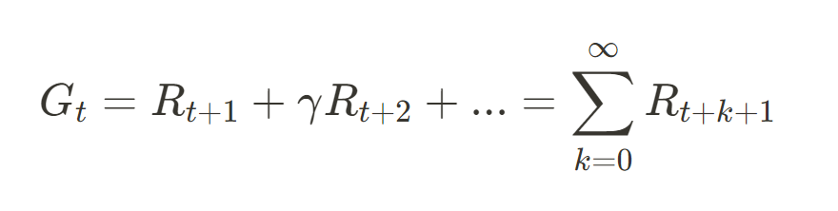
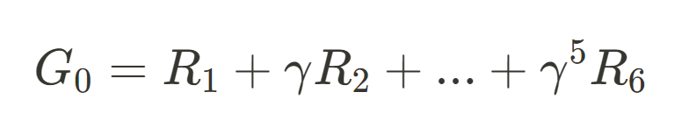
FrozenLake
Return(Gt)
Return이란, 특정한 Time Step t에서 Agent가 미래에 얻을 수 있는 Reward의 총합이다. 공식으로는 다음과 같이 표현된다.
Return을 이해하기 위하여, 0번 Cell에 Agent가 있다고 가정하자.
이 때 Agent는 Random한 Policy를 따라서 Terminal State에 도달하게 될 것이다.
이 상황에서 Time Step 0에서의 Return은 다음과 같이 표현된다.
결국 강화학습의 목적은 미래에 받을 Reward의 총합인 Return을 극대화하는
것이며, 이는 Action을 선택할 확률인 Policy에 따라 정해지기 때문에 현재로서는
Return을 극대화하는 Policy를 찾는 것이 목표가 된다.

Slide 19
FrozenLake
Return(Gt)
Return이란, 특정한 Time Step t에서 Agent가 미래에 얻을 수 있는 Reward의 총합이다. 공식으로는 다음과 같이 표현된다.
Return을 이해하기 위하여, 0번 Cell에 Agent가 있다고 가정하자.
이 때 Agent는 Random한 Policy를 따라서 Terminal State에 도달하게 될 것이다.
이 상황에서 Time Step 0에서의 Return은 다음과 같이 표현된다.
결국 강화학습의 목적은 미래에 받을 Reward의 총합인 Return을 극대화하는
것이며, 이는 Action을 선택할 확률인 Policy에 따라 정해지기 때문에 현재로서는
Return을 극대화하는 Policy를 찾는 것이 목표가 된다.

Slide 20
FrozenLake
Return(Gt)
Return의 공식에서 γ(감마)는 Discount Factor(할인률)이라고 하며, 그 역할은 크게 다음 두 가지이다.
1) Discount Factor는 [0, 1]의 값으로, 미래에 얻을 Reward에 곱해지면서 Return을 특정한 값에 수렴하게 만들어 반드시 Deterministic하게 구할 수 있게 한다.
2) 일반적으로 생명체는 미래에 얻을 보상보다 현재에 얻을 수 있는 보상에 집중한다는 욕구에 대한 심리를 반영한다.

Slide 21
FrozenLake
1) Return은 Random Variable이다.
Agent는 각 State에서 Random한 Action을 수행한다.
Agent가 특정한 Action을 수행할 확률을 Policy(π)라고 표현하며, Agent의 모
든 행동은 반드시 특정한 Policy(확률)에 따라서만 수행되므로, Agent가 얻는
Reward는 일정 확률에 따라서만 얻을 수 있기 때문에 확률적인 변수가 됨
그러므로 확률적인 변수의 합(Sum)으로 구성되는 Return(Gt)도 확률 변수이다.
2) Return이 Random Variable이면 어떤 일이 생길까?
Return은 확률적인 변수이므로, 특정한 State St에서 얻을 수 있는
Return을 확정 지을 수 없다는 문제가 존재한다.
=> Return의 기댓값을 계산하여 해결

Slide 22
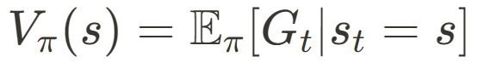
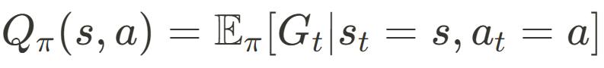
FrozenLake
Value Function
Value Function은 Return의 기댓값을 구하는 평가 방법이다.
평가 관점에 따라 두 종류로 나뉜다.
State Value Function(V) :
State St에서 미래에 얻을 수 있는 모든 Return을 더한 것의 기댓값이다.
조건부확률로 표현되므로, St는 정해진 상태에서 Gt를 구하는 것이다.
Action Value Function(Q) :
State St에서 특정한 Action At를 수행했을 때 미래에 얻을 수 있는
모든 Return을 더한 것의 기댓값이다.
마찬가지로 조건부확률로 표현되며, Action을 조건에 추가한다는
차이만 존재한다.

Slide 23
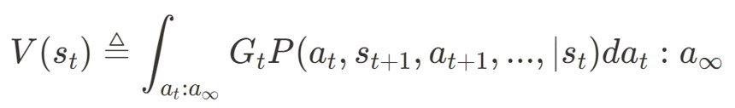
FrozenLake
State Value Function(V)
기댓값
기댓값이란, 어떤 확률을 가진 사건을 무한히 반복했을 경우 얻을 수
있는 값의 평균을 말한다.
(가능한 모든 경우의 수에 대해서 값*확률을 모두 더한 것)
1) 값
Return Gt
2) 확률
1번에서 얻은 Gt에, Gt를 얻을 확률을 곱한다.
3) 적분
St에서 어떤 특정한 Gt를 얻을 수 있는 모든 경우의 수를 고려하는 것

Slide 24
FrozenLake
State Value Function(V)
0번 Cell에서 V 구해보기
1) 왼쪽 그림에서 주황색으로 표현된 한 번의 Episode가 존재한다고
할 때, 이때 얻을 수 있는 Reward의 총합인 Return Gt가 존재할 것이다.
2) 또, 녹색으로 표현된 다른 한 번의 Episode가 존재할 때, 이때 얻을 수
있는 Reward의 총합 Return Gt 또한 존재할 것이다.
이와 같이 한 State에서 생길 수 있는 모든 경우의 수에 대해서 Return Gt
를 구하고, 그 Return을 얻을 확률을 곱한 것을 모두 더하면 V값이다.
(단, 왼쪽에 나온 두 개의 예시가 모든 경우의 수를 포함한 것은 아니다.)
1

Slide 25
FrozenLake
State Value Function(V)
0번 Cell에서 V 구해보기
1) 왼쪽 그림에서 주황색으로 표현된 한 번의 Episode가 존재한다고
할 때, 이때 얻을 수 있는 Reward의 총합인 Return Gt가 존재할 것이다.
2) 또, 녹색으로 표현된 다른 한 번의 Episode가 존재할 때, 이때 얻을 수
있는 Reward의 총합 Return Gt 또한 존재할 것이다.
이와 같이 한 State에서 생길 수 있는 모든 경우의 수에 대해서 Return Gt
를 구하고, 그 Return을 얻을 확률을 곱한 것을 모두 더하면 V값이다.
(단, 왼쪽에 나온 두 개의 예시가 모든 경우의 수를 포함한 것은 아니다.)
2
1

Slide 26
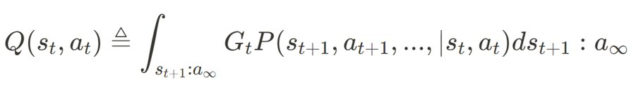
FrozenLake
Action Value Function(Q)
Q는 State St에서 특정한 Action At를 수행했을 때 얻어지는 Gt의 기댓값을
찾는다는 차이점만 존재한다.
0번 Cell에서 Q 구해보기
1) 왼쪽 그림에서 주황색으로 표현된 한 번의 Episode가 존재한다고
할 때, 이때 얻을 수 있는 Reward의 총합인 Return Gt가 존재할 것이다.
2) 0번 Cell의 Q를 구하기 때문에, 반드시 0번 Cell에서는 같은 Action을
수행해야 한다. 따라서 다음과 같은 경우의 수가 존재할 수 있다.
이와 같이 한 State에서 어떤 Action At를 수행했을 때 생길 수 있는 모
든 경우의 수에 대해서 Return Gt를 구하고, 그 Return을 얻을 확률을
곱한 것을 모두 더하면 Q값이다.
1
(단, FrozenLake는 연속확률변수가 아니라 이산확률 변수이지만,​
편의를 위해 적분을 사용하여 일반적으로 표현한다.)

Slide 27
FrozenLake
Action Value Function(Q)
Q는 State St에서 특정한 Action At를 수행했을 때 얻어지는 Gt의 기댓값을
찾는다는 차이점만 존재한다.
0번 Cell에서 Q 구해보기
2
1) 왼쪽 그림에서 주황색으로 표현된 한 번의 Episode가 존재한다고
할 때, 이때 얻을 수 있는 Reward의 총합인 Return Gt가 존재할 것이다.
2) 0번 Cell의 Q를 구하기 때문에, 반드시 0번 Cell에서는 같은 Action을
수행해야 한다. 따라서 다음과 같은 경우의 수가 존재할 수 있다.
이와 같이 한 State에서 어떤 Action At를 수행했을 때 생길 수 있는 모
든 경우의 수에 대해서 Return Gt를 구하고, 그 Return을 얻을 확률을
곱한 것을 모두 더하면 Q값이다.
1
(단, FrozenLake는 연속확률변수가 아니라 이산확률 변수이지만,​
편의를 위해 적분을 사용하여 일반적으로 표현한다.)

Slide 28
3. Markov Decision Process
지금까지 두 가지 Value Function에 대한 대략적인 의미를 알아보았다.
이번에는 이러한 수식을 구할 수 있는 기본 배경이 되는 MDP에 대해 알아본다.

Slide 29
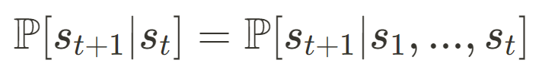
MDP에서는 모든 State가 Markov Property를 따른다.
MDP(Markov Decision Process)
Markov Property
어떤 State가 Markov하다는 것은, State t에서 State t+1로 이동할 확률을계산하는데, 이전 State의 정보는 포함하지 않는 것을 의미한다.
즉, State t가 결정된 순간, 이전까지의 정보들이 모두 State t에 함축되어
있다고 생각하여 과거의 정보를 판단에 사용하지 않는 것이다.

Slide 30
Observations
Actions
Agent가 수행할 다음 At+1을 선택하는 데 St+1만 사용하며,
St, St-1, St-2, … 등은 전혀 고려하지 않는다는 뜻이다.

Slide 31
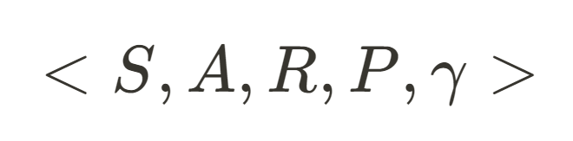
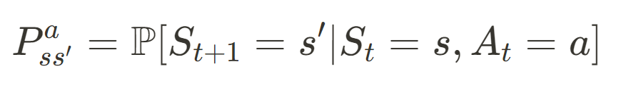
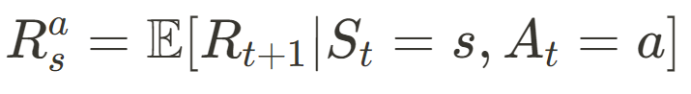
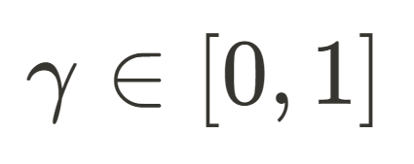
거의 모든 강화학습 문제는 MDP로 표현되며, 따라서 강화학습 문제는
MDP 문제를 해결하는 것과도 같다.
MDP는 이전까지 살펴본 개념을 통해서 아주 쉽게 이해할 수 있다.
MDP(Markov Decision Process)
MDP(Markov Decision Process)
MDP는 다음 요소의 집합이라고 할 수 있다.
1) S : State의 집합
2) A : Action의 집합
3) P : State Transition Probability Matrix의 집합 /
4) R : Reward Function /
5) γ : discount factor / 3.
이 다섯 가지 개념에서, 이전에 살펴보았던 Policy의 개념을 도입하면
완전한 Markov Decision Process를 구성할 수 있게 된다.
=> 쉽게 말하면, MDP는 FrozenLake 예제에서 살펴본 환경과 똑같다!

Slide 32
A1
MDP(Markov Decision Process)
Action
S
A4
S`
A2
Action
Action
State 1
State 2
A3
Action
예시를 들어 MDP를 이해해보자. 다음과 같이 두 개의
State가 존재할 때, State 1이 할 수 있는 Action은 A1부터
A4까지 총 네 개이다.
이때 Agent가 State 1에 위치한다고 해 보자.

Slide 33
A1
MDP(Markov Decision Process)
Action
S
A4
S`
A2
Action
Action
State 1
State 2
A3
Action
다음과 같이 두 개의 State가 존재할 때, State 1이 할 수 있는 Action은 A1부터 A4까지 총 네 개이다.
이때 Agent가 State 1에 위치한다고 해 보자.

Slide 34
A1
MDP(Markov Decision Process)
S
Policy
A4
Reward
S`
A2
Action
State 1
State 2
A3
State 1에 있는 Agent가 어떤 Action을 선택할 확률인 Policy에 따라 Action A4를 랜덤하게 선택했다고 해보자.
State 1에서 Action A4를 수행한 Agent는, State 2로 천이하고 나서 정해진 Reward를 받는다.
이때, Transition Probability에 따라, State 2로 천이한다.
이때 Transition Probability는 1에서 A4를 해서 2로 이동할 확률이다.

Slide 35
A1
MDP(Markov Decision Process)
S
Policy
A4
Reward
S`
A2
Action
State 1
State 2
A3
State 1에 있는 Agent가 어떤 Action을 선택할 확률인 Policy에 따라 Action A4를 랜덤하게 선택했다고 해보자.
State 1에서 Action A4를 수행한 Agent는, 정해진 Reward를 받는다.
그리고 Transition Probability에 따라, State 2로 천이한다.
이때 Transition Probability는 1에서 A4를 해서 2로 이동할 확률이다.

Slide 36
S`
A1
MDP(Markov Decision Process)
State 3
S
A4
S`
A2
Action
State 1
State 2
S`
A3
State 4
즉, 어떠한 Action을 수행한 Agent는 반드시 정해진 State로 이동하는 것이
아니라, 다른 모든 State로 이동할 확률이 정해져 있다는 것이다.
따라서, Action을 수행하고 나서는 확률적으로 State가 변한다.
기본적으로 MDP에서는 이와 같이 환경을 정의하며, 이전의 FrozenLake와
같이 특정한 Action을 수행하면 반드시 정해진 State로 천이하는 것을
Deterministic Environment라고 하고, 위와 같이 확률적으로 천이하는 것을
Stochastic Environment라고 한다.

Slide 37
S`
A1
MDP(Markov Decision Process)
0.2
State 3
S
A4
0.5
S`
A2
Action
State 1
State 2
0.3
S`
A3
State 4
즉, 어떠한 Action을 수행한 Agent는 반드시 정해진 State로 이동하는 것이
아니라, 다른 모든 State로 이동할 확률이 정해져 있다는 것이다.
따라서, Action을 수행하고 나서는 확률적으로 State가 변한다.
기본적으로 MDP에서는 이와 같이 환경을 정의하며, 이전의 FrozenLake와
같이 특정한 Action을 수행하면 반드시 정해진 State로 천이하는 것을
Deterministic Environment라고 하고, 위와 같이 확률적으로 천이하는 것을
Stochastic Environment라고 한다.

Slide 38
4. Bellman Equation
MDP를 바탕으로 Bellman Equation을 살펴보고
Value Function의 내재적 의미를 분해하여 살펴본다.

Slide 39
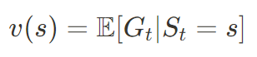
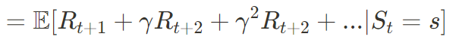
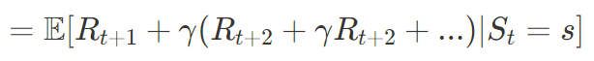
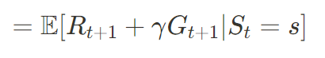
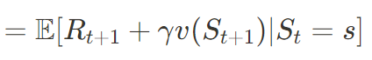
Bellman Equation이란, Value Function을 다음 Time Step의 Value Function으로 표현하거나,
다른 Value Function으로 표현하는 것이다.
Bellman Equation
Bellman Equation for V
State Value Function
1)
2)
Return (Gt)
3)
4)
묶인 식이 의미하는 것은 Gt+1이기 때문에 Gt+1로 식을 변형한다.
5)
St의 State Value Function을 St+1의 State Value Function으로 나타내었다.

Slide 40
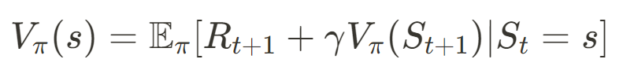
Bellman Equation
Bellman Equation for V
State Value Function
Bellman Equation for Q
Return (Gt)
Bellman Equation for V에서 V만 Q로 바꿔주면 Q에 대한 Bellman Equation이 된다.
Action Value Function

Slide 41
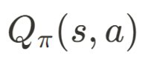
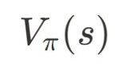
Bellman Expectation Equation for V
Bellman Equation
A1
0.2
Action 1
State Value Function
S
0.5
A2
Action 2
State 1
0.3
Return (Gt)
A3
Action 3
Action Value Function
현재 시점 State St에서 가능한 Action이 a1, a2, a3가 있다고 가정해보자.
이때 Agent는 특정한 확률값인 Policy에 따라서 셋 중 하나를 선택한다.
그런데, Action Value Function은 어떤 상태 St에서 어떤 Action At를 했을 때
얻을 수 있는 Gt의 기댓값이다.
따라서 State Value Function의 입장에서는 St에서 할 수 있는 Action이 a1~a3밖에 없기 때문에, 각각의 Action에 대해서 Action을 선택할 확률인 Policy와 Q를 곱한 것을 모두 더하면, 결국 State Value Function과 똑같아진다.

Slide 42
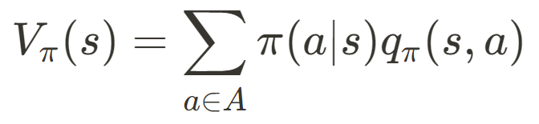
Bellman Expectation Equation for V
Bellman Equation
State Value Function
Return (Gt)
이런 과정을 거쳐, Bellman Expectation Equation for V를 구해내었다.
위 식은 State Value Function(V)이 Action Value Function(Q)의 평균이라는 것을 의미한다.
지금까지 우리가 생각한 강화학습의 목표는 Return의 기댓값을 극대화하는 Policy를 찾는 것이라고 생각했다.
하지만 이제는 State Value Function의 Bellman Expectation Equation의 해석에 따라서, Action Value Function이 Optimal하다고 할 때,
이 상태에서의 Optimal Policy를 찾아내는 것이 목표라고 완전하게
정의를 내릴 수 있다.
Action Value Function

Slide 43
Bellman Expectation Equation for V
Bellman Equation
State Value Function
OPTIMAL
Return (Gt)
이런 과정을 거쳐, Bellman Expectation Equation for V를 구해내었다.
위 식은 State Value Function(V)이 Action Value Function(Q)의 평균이라는 것을 의미한다.
지금까지 우리가 생각한 강화학습의 목표는 Return의 기댓값을 극대화하는 Policy를 찾는 것이라고 생각했다.
하지만 이제는 State Value Function의 Bellman Expectation Equation의 해석에 따라서, Action Value Function이 Optimal하다고 할 때,
이 상태에서의 Optimal Policy를 찾아내는 것이 목표라고 완전하게
정의를 내릴 수 있다.
Action Value Function

Slide 44
Bellman Expectation Equation for V
Bellman Equation
OPTIMAL
State Value Function
OPTIMAL
Return (Gt)
이런 과정을 거쳐, Bellman Expectation Equation for V를 구해내었다.
위 식은 State Value Function(V)이 Action Value Function(Q)의 평균이라는 것을 의미한다.
지금까지 우리가 생각한 강화학습의 목표는 Return의 기댓값을 극대화하는 Policy를 찾는 것이라고 생각했다.
하지만 이제는 State Value Function의 Bellman Expectation Equation의 해석에 따라서, Action Value Function이 Optimal하다고 할 때,
이 상태에서의 Optimal Policy를 찾아내는 것이 목표라고 완전하게
정의를 내릴 수 있다.
Action Value Function

Slide 45
Optimal Q?
Bellman Equation
OPTIMAL
OPTIMAL
그런데, 이 공식을 사용하기 위해서는 한 가지 강한 가정이 필요하다.
바로, 우리가 반드시 Optimal Q를 알아야 한다는 것이다.
(이때 Optimal Q란, Return의 기댓값이 가장 큰 Q값을 의미한다.)

Slide 46
5. Finding Optimal Q*
OPTIMAL
Optimal Q*를 찾아내는 방법과 ε-Greedy에 대해 알아본다.

Slide 47
어떻게 Optimal Q*를 찾아낼 것인가?
Finding Optimal Q*
OPTIMAL
우리는 Optimal(최댓값)한 Q값을 찾아가야 한다.
이 말은 매 Episode마다 Q값에 대해 Greedy-Action을 진행하면서, 그때마다 가장 큰 Q를 선택하면 된다는 것이다.
(왜냐면, 값이 최대인 Q가 있어야만 Optimal Policy를 선택할 수 있기 때문이다.)
이러한 과정을 충분히 많이 반복하면서 Q값을 계속적으로 갱신하면,
우리는 그 때의 Q값이 Optimal 할 것이라고 가정한다.
그 순간에 State Value Function 값을 최대화하는 Policy만 선택하면 강화학습의 최종 목적이 달성되는 것이다.

Slide 48
OPTIMAL
어떻게 Optimal Q*를 찾아낼 것인가?
Finding Optimal Q*
OPTIMAL
우리는 Optimal(최댓값)한 Q값을 찾아가야 한다.
이 말은 매 Episode마다 Q값에 대해 Greedy-Action을 진행하면서, 그때마다 가장 큰 Q를 선택하면 된다는 것이다.
(왜냐면, 값이 최대인 Q가 있어야만 Optimal Policy를 선택할 수 있기 때문이다.)
이러한 과정을 충분히 많이 반복하면서 Q값을 계속적으로 갱신하면,
우리는 그 때의 Q값이 Optimal 할 것이라고 가정한다.
그 순간에 State Value Function 값을 최대화하는 Policy만 선택하면 강화학습의 최종 목적이 달성되는 것이다.

Slide 49
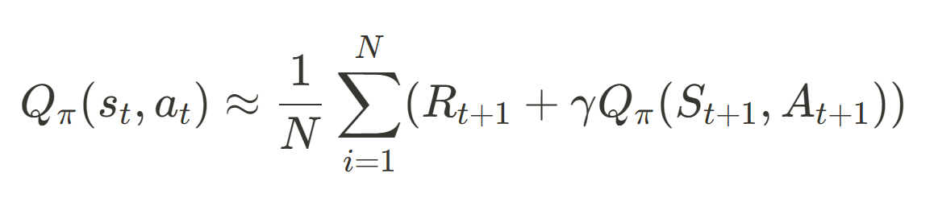
Temporal Difference
Finding Optimal Q*
이전에 Bellman Equation을 이용하여 다음과 같이 Q를 Next Q로 표현했었다.
Temporal Difference는 위 공식을 이용하여 1-Time Step마다 Q값을 구하고, 이를 업데이트 하는 방식을 사용하며, 아래와 같은 공식으로 표현될 수 있다.
위의 공식을 해석해보면, 특정한 Q값을 N번 구해서 모두 더하고,
그것을 N으로 나누면 실제 기댓값과 거의 동일하다는 뜻이다.
특정한 확률분포를 따르는 Random Action을 충분히 많이 수행하고,
그것을 평균내면 기댓값과 동일하다는 큰 수의 법칙에 기인하는 가정이라고 할 수 있다.

Slide 50
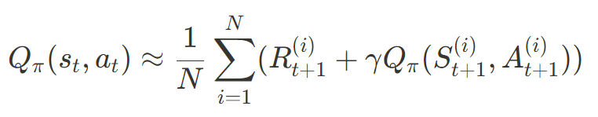
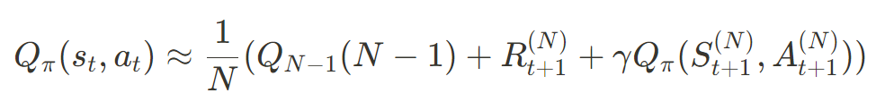
Temporal Difference
Finding Optimal Q*
이제, N-1번까지의 Sum과 N번째의 값을 분리한다.
밑줄 친 Q는 i = 1부터 N-1까지의 Q값의 Sum을 의미한다.
여기에 N번째 Q값을 더하는 것이므로, 사실상 위의 공식과 동일하다.
그런데, 여기서 N이 의미하는 바는 Q값을 몇 번이나 구할 것인지이다.
실제로 시뮬레이션을 할 때는, N값을 크게 하는 것이 현실적으로 쉽지 않다.
따라서 1/N = α라고 설정하고, 적당한 숫자를 sampling 한다고 하자.
이제 위의 공식에서 1/N을 분배하고, 1/N을 α로 바꿔 식을 변형한다.

Slide 51
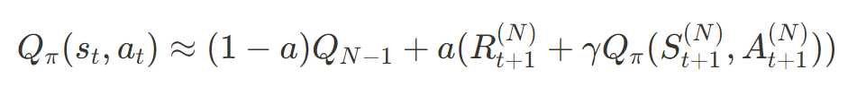
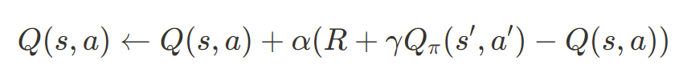
Temporal Difference
Finding Optimal Q*
여기서 α값이 크다면 새로운 값에 집중을 한다는 의미이며, α값이 작다면 기존 값에
집중한다는 의미이다. (새로운 Q값을 구하는 과정에서 어디에 집중할 것인가를 의미)
또한, 이 공식이 Q-Learning에서 사용되는 업데이트 방식의 모태가 되며, 식을 정리하여
일반화하면 아래와 같은 공식이 도출된다.
이 공식을 통해 Q값을 구하고, 계속해서 갱신하면서 강화학습을 진행한다.

Slide 52
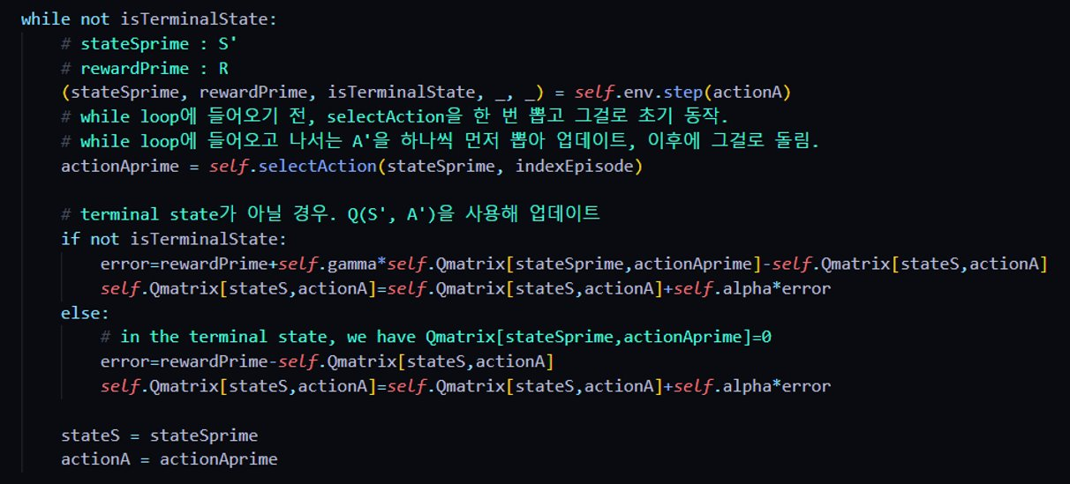
Temporal Difference
Finding Optimal Q*

Slide 53
Temporal Difference
Finding Optimal Q*

Slide 54
Temporal Difference
Finding Optimal Q*

Slide 55
Temporal Difference
Finding Optimal Q*
=> 이 방식을 SARSA라고 한다.

Slide 56
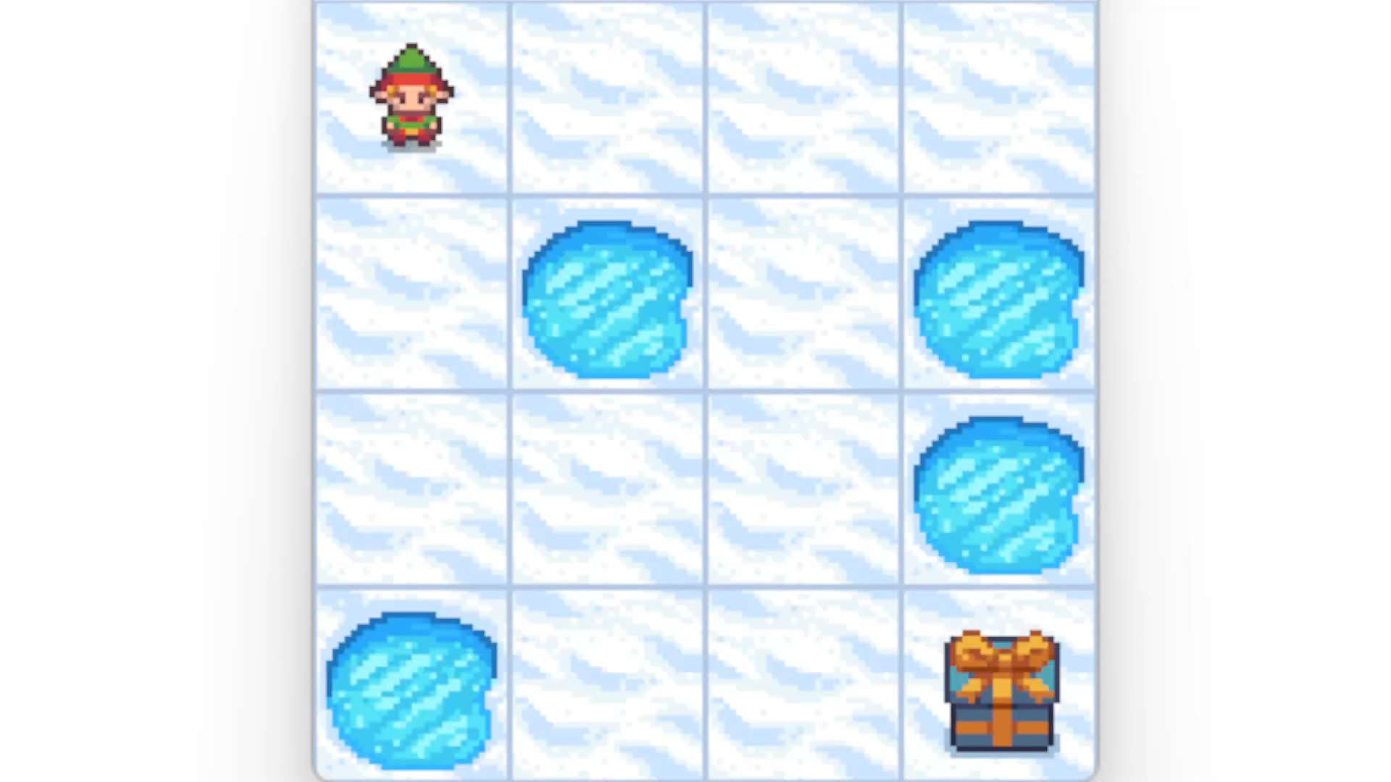
Temporal Difference(SARSA, FrozenLake)

Slide 57
Decaying ε-Greedy
Finding Optimal Q*
지금까지의 과정을 통해서 우리는 Q값을 업데이트 할 수 있게 되었으며,
매 순간 Greedy하게 가장 큰 Q값을 찾아감으로써 Optimal Q*를 찾을 수
있음을 알게 되었다.
하지만 이 방식은 매우 큰 문제점이 존재하는데, 바로 최적의 Policy를 찾지
못할 수도 있다는 것이다.
SARSA
1
Agent가 다음과 같이 Random한 Action을 하면서 1번 Episode를 마쳤다고 가정해보자.
그렇다면, Agent는 녹색 Path를 만들어낸 Policy만 계속해서 선택하게 될 것이다.

Slide 58
Decaying ε-Greedy
Finding Optimal Q*
이것이 문제가 되는 이유는, 사실 Optimal Path는 1)번이 아닌, 2)번이기 때문이다.
즉, Greedy한 Action만 하게 되면 처음에 정해진 Path만 따라가는 Policy만 계속해서
선택하게 되기 때문에, Optimal한 Policy를 찾기 힘들다.
SARSA
2
1
따라서 대부분의 강화학습에서는 Decaying ε-Greedy라는 방법론을 도입한다.
이것은 0과 1 사이의 확률값이며, Agent가 매 Time Step마다 해당 확률만큼
Random한 Action을 하게 만들어 다양한 Policy를 Exploration할 수 있도록 만드는 것이다.

Slide 59
Decaying ε-Greedy
Finding Optimal Q*
SARSA
1
2
2

Slide 60
Decaying ε-Greedy
Finding Optimal Q*
어느정도의 Episode가 지나고 나면 ε값을 점차 감소시키면서 Optimal Q* 값을
따가도록 만드는데, 이 때문에 Decaying ε-Greedy라고 부른다.

Slide 61
6. Q-Learning
이전에 구한 공식을 바탕으로 Q-Learning과 Q-Learning 실습에 대해서 소개한다.

Slide 62
Q-Learning과 SARSA의 차이
Q-Learing
Q-Learning과 SARSA는 거의 비슷하지만, 한 가지 차이점을 가진다.
바로, SARSA는 On-Policy이고, Q-Learning은 Off-Policy라는 것이다.
On-Policy (SARSA)
On-Policy는 behavior policy와 target policy가 동일한 방식이다.
Behavior policy란, St에서 St+1로 천이하기 위해 action을 sampling하는 policy이다.
Target policy란, St+1에서 다음 State로 천이하기 위해 action을 sampling하는 policy이다.
SARSA에서는 off policy와 target policy를 모두 Decaying ε-Greedy로 사용한다.

Slide 63
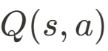
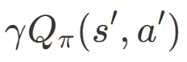
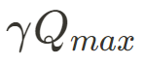
Q-Learning과 SARSA의 차이
Q-Learing
Off-Policy (Q-Learning)
Off-Policy는 behavior policy와 target policy가 서로 다른 방식이다.
Q-Learning에서의 behavior policy는 Decaying ε-Greedy이며,
target policy는 Greedy 방식을 사용한다.
따라서, 공식이 다음과 같이 표현될 수 있다.
정리하자면 SARSA는 Q값을 업데이트 할 때, 와 에서의
Action을 모두 Decaying ε-Greedy를 통해서 결정하지만,
Q-Learning은 은 Decaying ε-Greedy를 쓰고, 는 반드시
Greedy하게 선택한다.

Slide 64
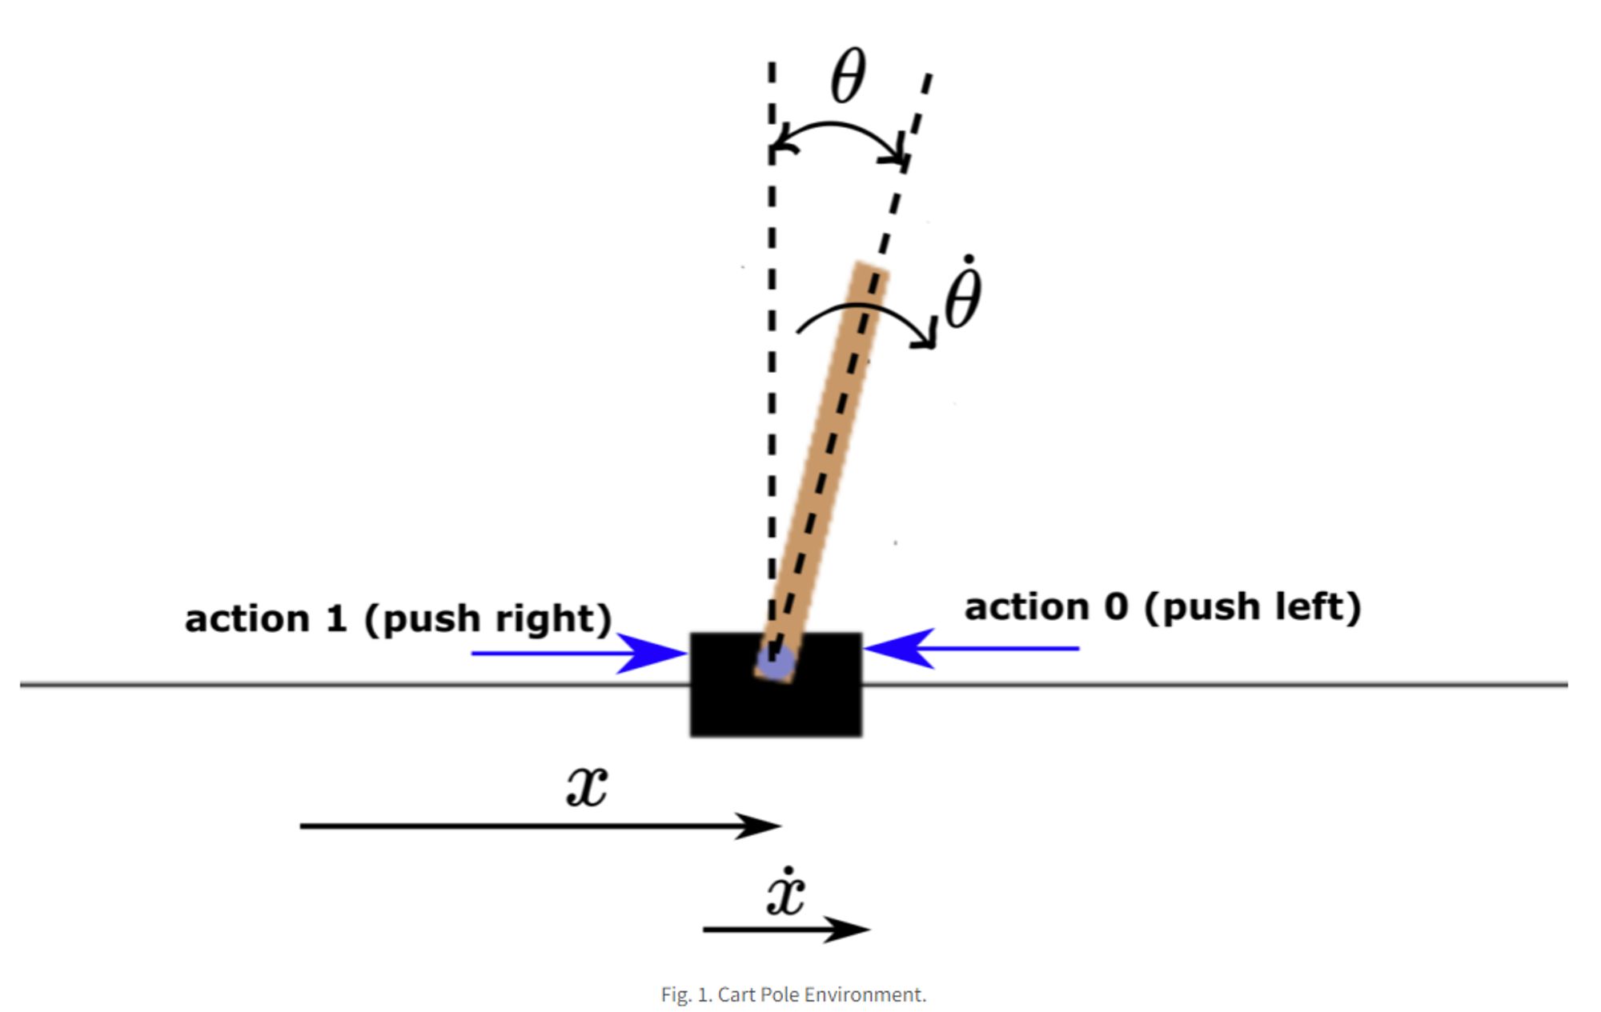
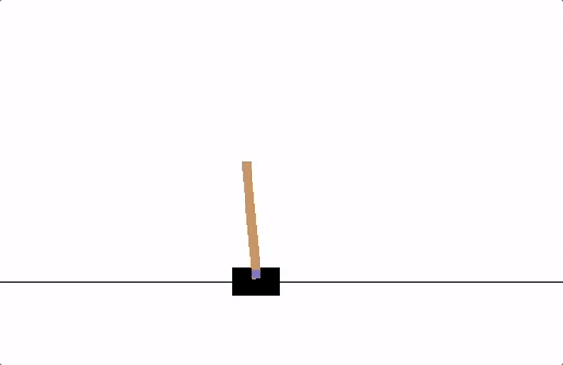
CartPole Example
Q-Learing
OpenAI에서 제공하는 강화학습용 오픈소스 라이브러리 Gym, 그 중에서도 CartPole을 이용한다.
CartPole은 Agent가 Cart를 좌/우로 움직이면서 Pole이 오랫동안 세워져 있도록 버티는 게임이다.
State : St = (x, ẋ, θ, θ˙)
CartPole에서의 State S는 x, ẋ, θ, θ˙로 구성된다.
x : Cart의 Position,
값의 범위 => (-4.8 ~ 4.8)
ẋ : Cart의 Velocity
값의 범위 => (-inf ~ inf)
θ : Pole의 현재 Angle
값의 범위 => (-0.418 ~ 0.418)
θ˙ : Pole의 Angular Velocity
값의 범위 => (-inf ~ inf)

Slide 65
CartPole Example
Q-Learing
Agent는 매 Time Step마다 Cart를 왼쪽/오른쪽으로 움직이는 동작만 수행할 수 있다.
Terminal Condition
1) Pole의 Angle이 절댓값 12도보다 커진다.
2) Cart의 Position x의 절댓값이 2.4보다 커진다.
3) 한 Episode에서 time step이 500보다 커지면 종료한다. (CartPole-v1 제약 조건)
Terminal Condition
한 Time Step을 버틸 때마다 Reward를 +1씩 받는다.

Slide 66
CartPole Example
Q-Learing
CartPole에 대한 State는 (x, ẋ, θ, θ˙)으로 표현되며, 가능한 Action은 Left/Right 중 하나이다.
따라서 Q값을 보관하는 Table을 다음과 같이 생성한다.
 | LEFT | RIGHT
STATE 1 (x, ẋ, θ, θ˙) | 0.0 | 0.0
STATE 2 (x, ẋ, θ, θ˙) | 1.7 | 2.3
... | ... | ...
STATE N (x, ẋ, θ, θ˙) | 3.5 | 0.8

Slide 67
CartPole Example
Q-Learing
이때, State를 구성하는 (x, ẋ, θ, θ˙)는 모두 Continous Value이기 때문에, State가 무한하다는
문제가 발생하므로, 본 과제에서는 일정 단위로 encoding하여 유한 State를 표현하였다.
또한, Cart의 속도와 Pole의 각속도는 값의 범위가 무한하기 때문에 최대 범위를 지정하여
문제를 해결하였다.

Slide 68
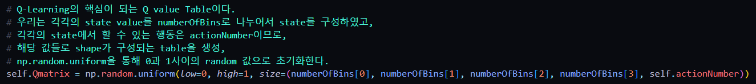
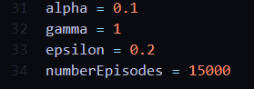
Codes
Q-Learing
Action Value Function을 저장할 Q Table을 생성한다.
현재의 값과 미래의 값에 대한 가중을 결정하는 alpha 정의 (0.1이므로, 기존의 값에 좀 더 집중)
Discount factor는 1로 정의 (반드시 Episode가 종료되므로, discount factor는 사용하지 않음)
Epsilon-greedy 확률을 0.2로 정의
전체 Episode 횟수를 15,000회로 설정

Slide 69
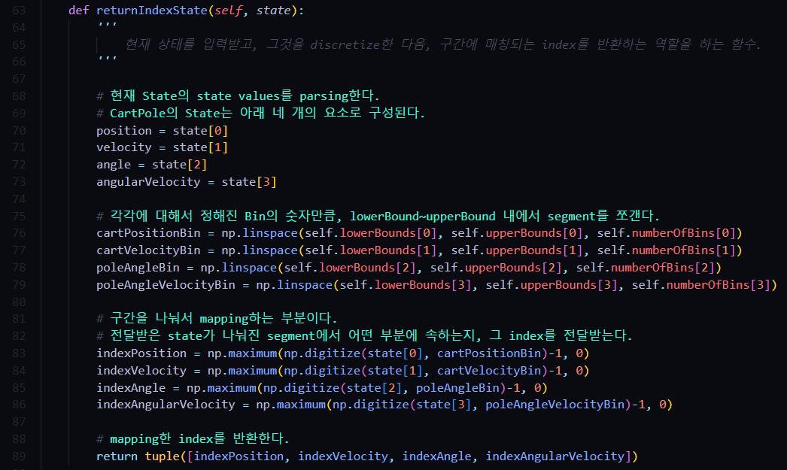
Codes
Q-Learing
returnIndexState(state) 함수를 통해, state를 전달하면 Q Table의 index를 전달받는다.
현재 State가 Encoding 되어 있으므로, 이와 같이 별도의 함수를 통해 현재 State에 매칭되는
index를 찾는다.

Slide 70
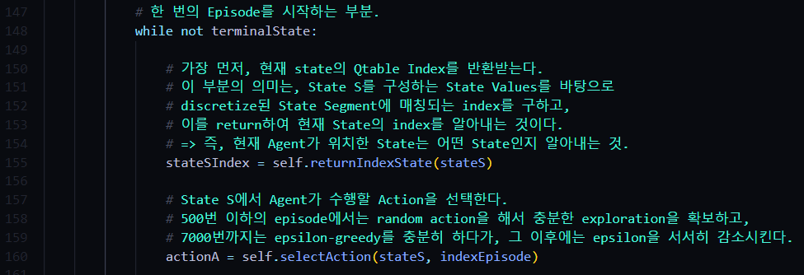
Codes
Q-Learing
각 Episode에 대한 Loop를 수행한다.
가장 처음에는 초기 상태이므로, stateS에서 수행할 Action을 selectAction()을 통해 선택한다.

Slide 71
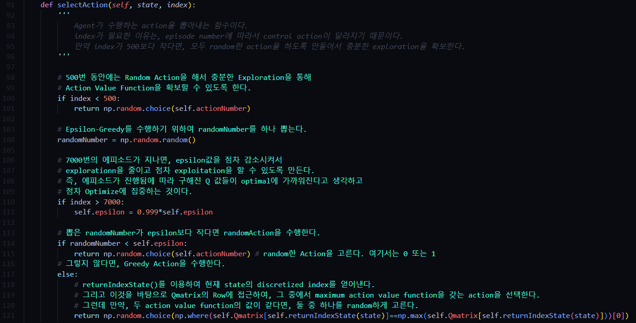
Codes
Q-Learing
selectAction() 함수는 인자로 현재 Episode가 몇 번째인지 전달받고, 처음 500번의 Episode 동안은
무조건 Random Action만 수행하여 충분한 Exploration을 수행하도록 한다.
500번이 지나면, 현재 설정된 ε-Greedy 값에 따라서 Random한 Action을 선택하거나,
Q값에 대한 Greedy Action을 수행하고, 이렇게 선택된 Action을 Return한다.
현재 Decaying ε-Greedy를 사용하므로, 7000번의 Episode가 지나면 epsilon을 점차 감소시켜서
Exploration을 감소시키고, Exploitation을 증가시킨다.

Slide 72
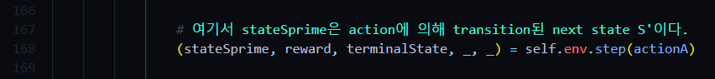
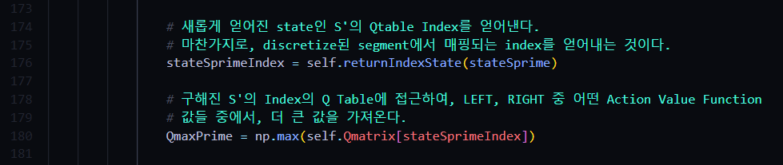
Codes
Q-Learing
selectAction()을 통해 전달받은 Action을 수행하고, 다음 State와 Reward를 환경으로부터 전달받는다.
다음 State에 매칭되는 Q-Table Index를 반환받고, 그 Index를 바탕으로 Q-Table에 접근하여 Left/Right
중에서 더 큰 Q값을 가져온다. (Greedy)

Slide 73
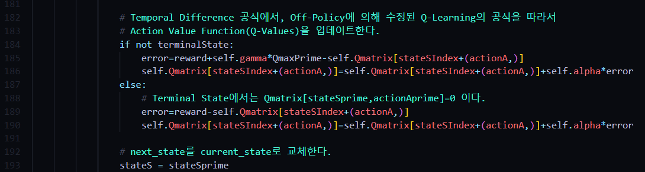
Codes
Q-Learing
Q-Learning 공식을 통해 새로운 Q값을 구하고, 이를 업데이트한다.
이후, next_state를 current_state로 교체하여 Episode에 대한 Loop를 이어나간다.

Slide 74

Result
Q-Learing
15000번의 Episode에 대해 학습한 결과 영상

Slide 75
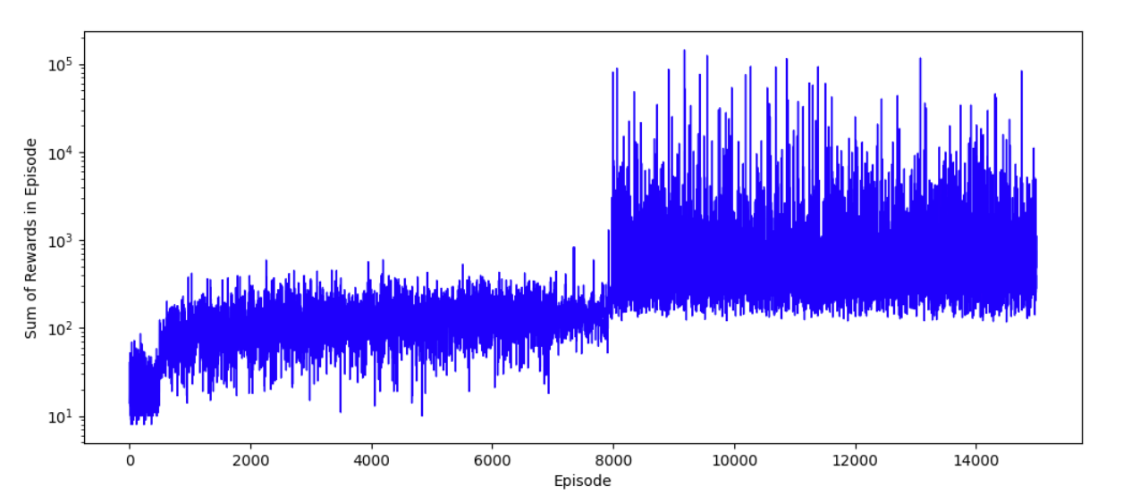
Result
Q-Learing
15000번의 Episode에 대한 Reward
Episode가 진행될수록 Reward의 총합이 상승하는 추세를 보이지만, Fluctuation이
심한 것을 알 수 있다.
다양한 이유가 있을 수 있지만, 현재 State를 Encoding해서 표현했기 때문에 모든 State에 대해서 충분하게 Q값이 학습이 되지 않았을 수도 있다.
따라서 Episode 횟수나 Exploration/Exploitation의 비율, ε, α, γ와 같은 Hyper-parameter를 조정해 볼 수 있을 것이고, State에 대한 Encoding을 세팅을 바꿔보면서
모든 State에 대해 학습이 잘 되도록 만들 수 있을 것이다.

Slide 76
감사합니다.

